Slide 2
Кейс задание
Для учащихся 7 класса
(после прохождения темы «Химические волокна»)
«Разработка рекомендаций по уходу за изделием»

Slide 3
Вы работаете в магазине «Одежда» продавцом-консультантом. Хороший продавец владеет максимально обширными знаниями о товаре, которые продает, способен дать покупателю исчерпывающие характеристики и рекомендации по выбору и эксплуатации изделий. Умеет заинтересовать покупателя. Также он быстро ориентируется в изменяющейся ситуации и перестраивает свою тактику в зависимости от поведения покупателя.
Вам приходится давать консультации по уходу за изделиями, которые выбрал покупатель и убеждать, что при правильном уходе, изделие не потеряет свой внешний вид долгое время. Вы часто пользуетесь информацией, которая дана на этикетке изделия.
И вот вы попали в ситуацию, когда на выбранном покупателем изделии не оказалось этикетки с правилами ухода за изделием, только обозначен волокнистый состав, а покупатель просит вас дать ему рекомендацию, как правильно ухаживать за изделием.

Slide 4
Задание1:
Определите, опираясь на какие теоретические знания, вы сможете решить поставленную задачу
Какие знания вам понадобятся, чтобы составить памятку покупателю по уходу за его изделием.
Из каких источников вы можете получить информацию по уходу за изделием с указанным волокнистым составом.

Slide 5
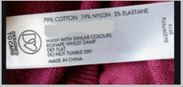
Задание 2: (учащимся раздаются карточки с заданием) Карточка 1 Покупатель выбрал трикотажное платье, на нем этикетка с волокнистым составом
Составьте список рекомендаций по уходу за данным изделием (используйте Приложение1)
Разработайте дополнительную информацию к этикетке в виде символов по уходу за изделием (используйте Приложение 2)
Дайте рекомендации по хранению изделия (используйте Приложение1 и Приложение 3, ссылку: https://chistota.guru/uhod-za-veschami)

Slide 6
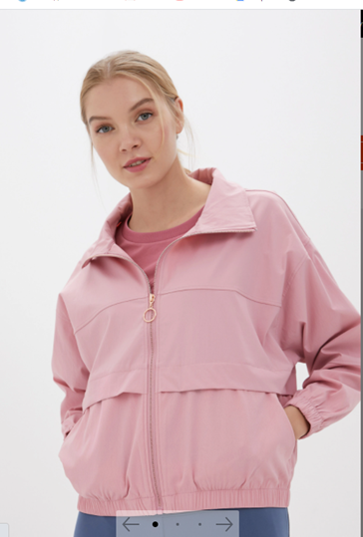
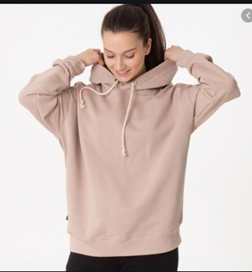
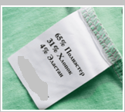
Карточка 2
Покупатель выбрал ветровку, на ней этикетка с волокнистым составом
Карточка 3
Покупатель выбрал толстовку, на ней этикетка с волокнистым составом

Slide 7
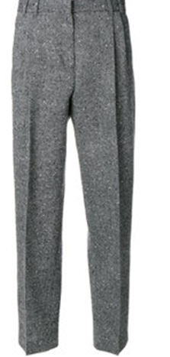
Карточка 4
Покупатель выбрал брюки, на них этикетка с волокнистым составом
Шерсть 80%
Полиамид 20%
Карточка 5
Покупатель выбрал летнее платье, на нем этикетка с волокнистым составом
Хлопок 90%
Эластан 10%

Slide 8
